Slide 1
Generace 30. let - poezie
MED11

Slide 2
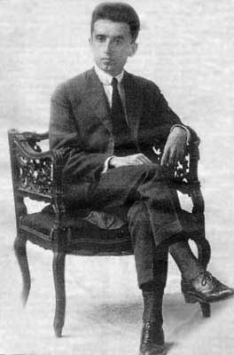
Generace 20. let
neoromantismus
Kostas Karyotakis – karyotakismus
formálně tradiční poezie (vázaný verš)
motivy melancholie, spleenu, deziluze
Reakce: Georgios Theotokas, Svobodný duch (Ελεύθερο Πνεύμα, 1929)

Slide 3
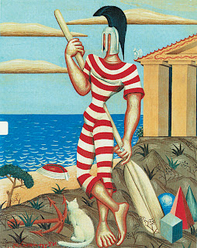
Μοdernismus
meziválečná doba,
mezinárodní hnutí evropských metropolí
záznam objektivní reality ustupuje
subjektivnímu pohledu
subjektivní prožívání časoprostoru
literární tradice: pokladnice simultánně
existujících motivů
kaleidoskop hlasů, citací a aluzí
mytická metoda
prolínání literárních person
změny časoprostoru
autoreferenční charakter
Νikos Εngonopulos

Slide 4
Znaky moderní poezie
Volný verš (x vázaná poezie)
Dramatický charakter (x lyrická poezie, persony)
Každodenní slovní zásoba (x poetismy)
Alogické vazby (x konvenční kauzalita)

Slide 5
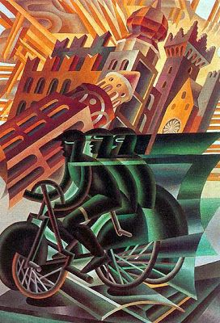

Εvropská literatura na počátku 20. st.
Avantgarda: futurismus, dadaismus, surrealismus
- futuristický manifest – 1909 (F.T. Marinetti)
provádí obsahovou i syntaktickou destrukci věty: osvobozuje
slova od zavedených kontextů a ruší logická i syntaktická pravidla
- uvolňuje grafickou podobu verše, ruší interpunkci
rychlost a dynamika moderní doby
dadaismus: zrušení jakékoli kauzality (nesmyslnost války )
surrealismus: diktát nevědomí (automatické psaní, A. Breton)

Slide 6
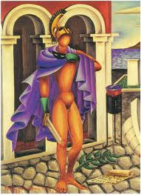
Moderní poezie v Řecku – Generace 30. let
Řecko není na modernismus a avantgardu připraveno předchozím vývojem (x ostatní evropské země – futurismus, dadaismus, surrealismus, česká poezie – poetismus). Generace 30. let do nepřipraveného řeckého literárního prostřední vnáší prvky modernismu a avantgardy – PŘEVRAT V ŘECKÉ POEZII
1931 – Seferis: Strofi,
1931 – Randos: Básně
1935 – Seferis: Mythistorima (Mytická historie, volný verš)
1935 – Elytis – první básně v čas. Nová literatura
1935 – Embirikos – přednáška o surrealismu, sb. Vysoká pec
Hlavní představitelé řeckého modernismu: Seferis, Elytis, Ritsos
Hlavní představitelé řecké avantgardy: Randos, Embirikos, Engonopulos
N. Engonopulos

Slide 7
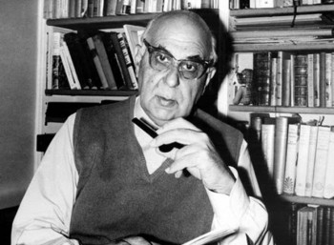

Georgios Seferis (1900-1971)
básník a diplomat, nositel Nobelovy ceny (1963)
generace 30. let (modernismus a avantgarda
v řecké literatuře)
mytická metoda (odkazy ant. literaturu, mytologii, „tradiční“ Odysseus)
volný verš
Obrat (Στροφή, 1931)
Mytická historie (Μυθιστόρημα, 1935)
Palubní deník II (Ημερολόγιο Καταστρώματος Β΄, 1944)
Básně (2011) – překlad celého básnického díla

Slide 8
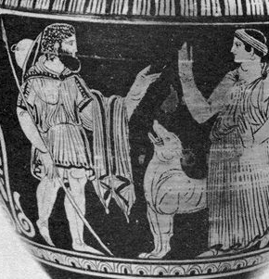
Seferisův Odysseus v básni Na jeden cizí verš (Πάνω σε έναν ξένο στίχο) vychází ze starého motivu touhy po domově:
A zjevuje se přede mnou znovu a znovu
stín Odysseův, s očima zrudlýma solí mořských vln
i nenasytnou touhou znovu spatřit kouř,
který stoupá z krbu jeho domu
i svého psa, který zestárl čekaje u dveří.
Notes:
8

Slide 9
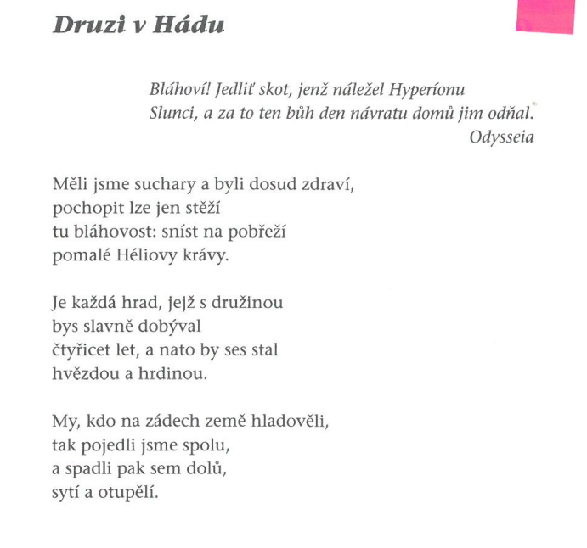
J. Seferis, Básně (Obrat), přel. R. Dostálová, V. Hladký, J. Pelán,
Červený Kostelec, 2012. 16.​

Slide 10
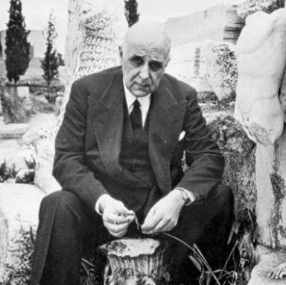
Mytická historie
24 básní (Homér)​
interpretace v rovině „národní“:
snaha současného Řecka sžít se s minulostí svého národa a kultury, putování národa časem
maloasijská katastrofa (návrat Řeků) osobní rovina, maloasijská
osobní rovina: hledání cíle a smyslu života
inspirace antickou mytologií (Astyanax, katabáze, nekyia)
forma: volný verš, fragmetární podoba, častá změna básnického subjektu i časoprostoru

Slide 11
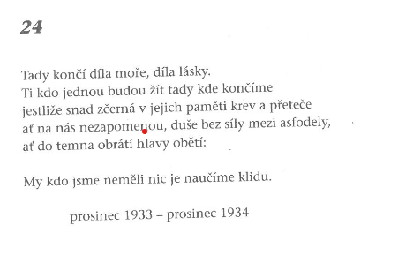
J. Seferis, Básně (Mytická historie), přel. R. Dostálová, V. Hladký, J. Pelán, Červený Kostelec, 2012. 70.

Slide 12
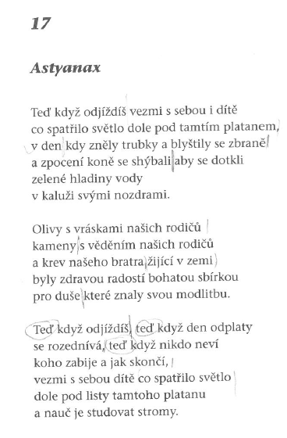
J. Seferis, Básně (Mytická historie), přel. R. Dostálová, V. Hladký, J. Pelán, Červený Kostelec, 2012. 63.

Slide 13
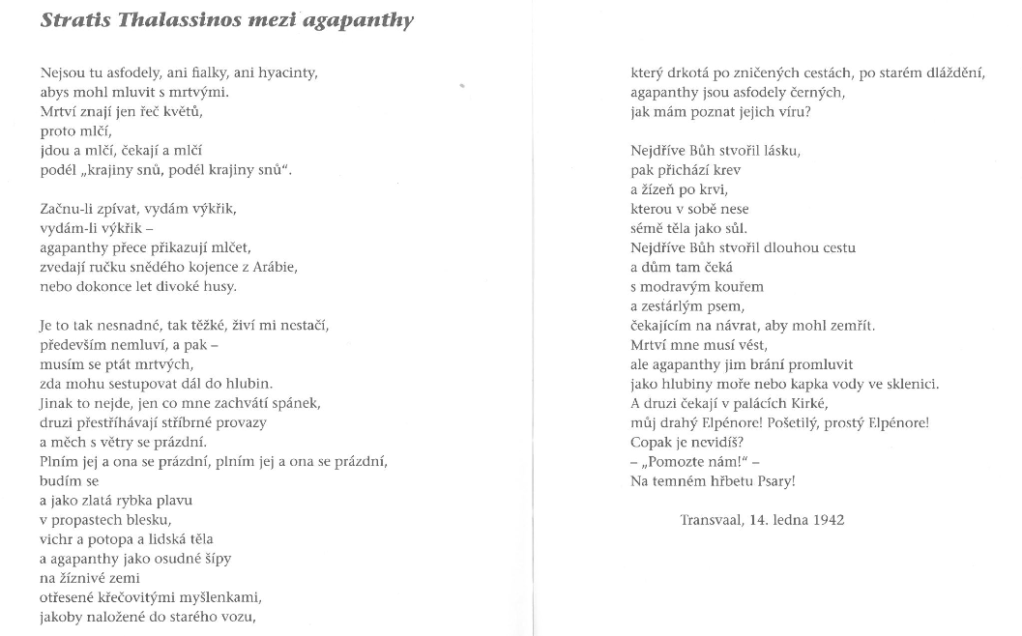

J. Seferis, Básně (Mytická historie), přel. R. Dostálová, V. Hladký, J. Pelán, Červený Kostelec, 2012. 192.

Slide 14
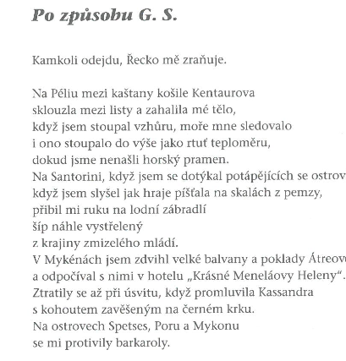

Slide 15
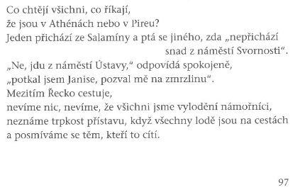

Slide 16
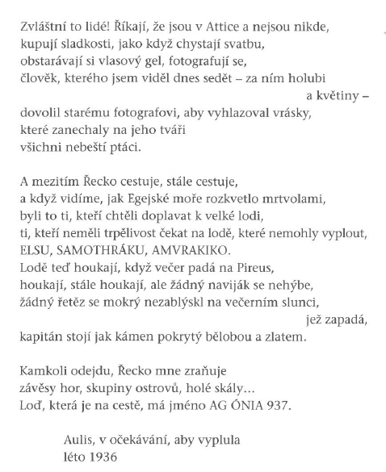
J. Seferis, Básně (Mytická historie), přel. R. Dostálová, V. Hladký, J. Pelán,
Červený Kostelec, 2012. 97 a 98.

Slide 17
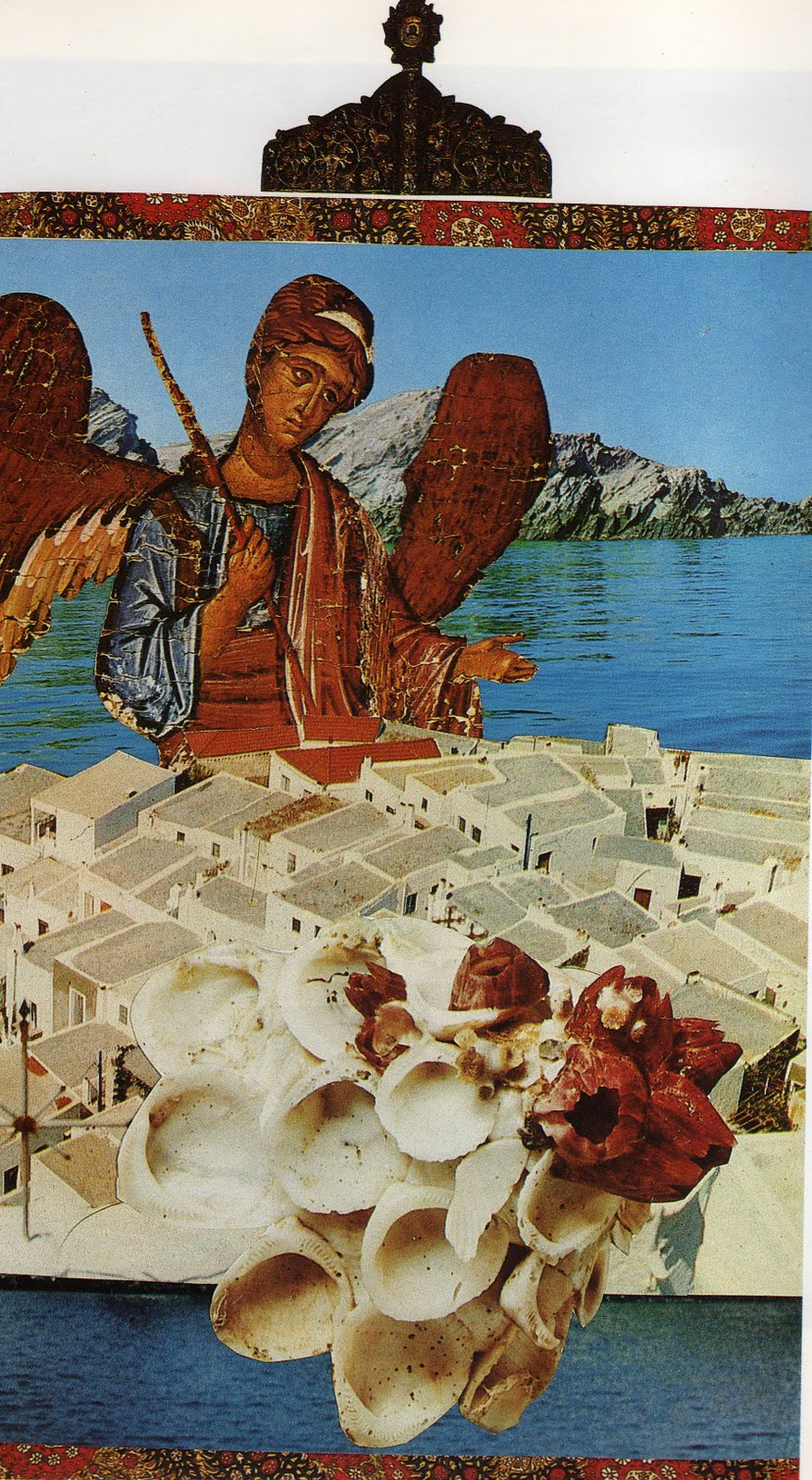
Odysseas Elytis (1911 - 1996)
- básník, autor koláží, nobelista
- první básně v r. 1935 časopisecky:
Egejské moře, Malé zelené moře, Věk modré vzpomínky,
Sedm nočních sedmiverší
- motivy: moře, pobřeží, jasné nebe, ptáci, světlo
( i v budoucnu základní a trvalé motivy Elytisovy poezie)
- eliptické básně, promyšlená struktura, později vliv
surrealismu
- volný verš, v Hodno jest kombinace moderních a tradičních
forem
- překlad, výbor z poezie: Bláznivý granátovník (2003)
Ο. Elytis

Slide 18
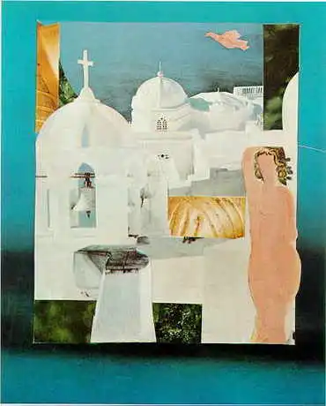
Η ώρα ξεχάστηκε
Η ώρα ξεχάστηκε βραδιάζοντας.
δίχως θύμηση,
με το δέντρο της αμίλητο
προς τη θάλασσα.
Ξεχάστηκε βραδιάζοντας
δίχως φτερούγισμα,
με την όψη της ακίνητη
προς τη θάλασσα.
Βραδιάζοντας,
δίχως έρωτα
με το στόμα της ανένδοτο
προς τη θάλασσα.
Κι εγώ - μεσ' στη γαλήνη που σαγήνεψα.
Ο. Elytis

Slide 19
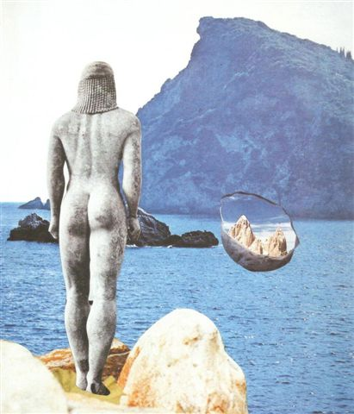
První básně kritikové označovali za bezstarostné písně:
- překonání karyotakismu
- zapadají do kontextu povinné oslavy mládí a radosti ze života za Metaxasovy diktatury
- sb. Slunce první (1943, O Ήλιος ο Πρώτος) – reakce na válku, poprvé motivy přírody a radosti ze života střídají vážnější tóny
Ο. Elytis

Slide 20
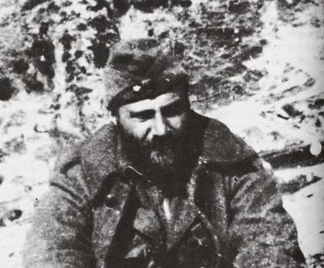
Hrdinský žalozpěv za podporučíka padlého v Albánii
Άσμα ηρωικό και πένθιμο για το χαμένο ανθυπολοχαγό της Αλβανίας (1945)
- zážitky z albánské fronty
- inspirace folklórními žalozpěvy (miroloja) a zbojnickými písněmi (kleftika)
smrt bojovníka za svobodu, oslava hrdinství a touhy po svobodě + motiv jarního znovuzrození (spojení motivu smrti hrdiny s motivem velikonočního vzkříšení)
volný verš
Εlytis v r. 1941 na albánské frontě

Slide 21
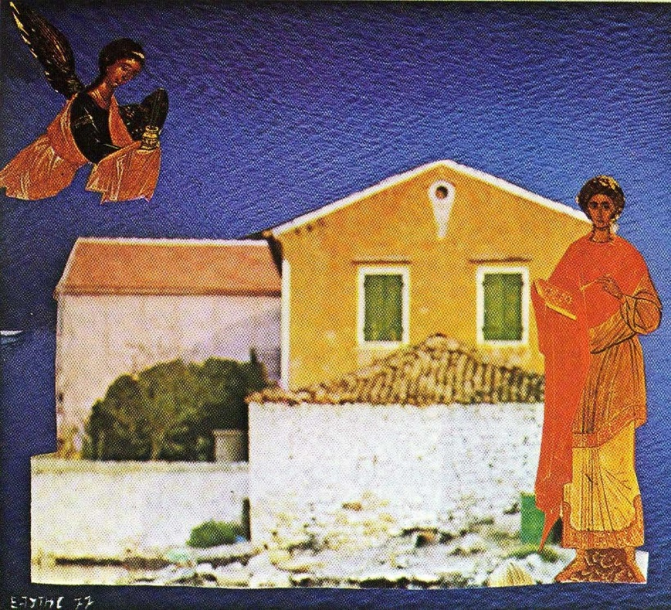
Po vydání Žalozpěvu se Elytis na delší dobu odmlčel, vydal jen sb. Dobro na vlčí stezce (Η καλοσύνη στις λυκοποριές, 1947)
7 básní inspirovaných německou okupací
Elytis vyjadřuje nutnost postavit se zlu.

Slide 22
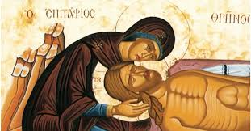
Το Άξιον Εστί (Hodno jest, 1959)
Název – první slova 2. části velkopátečního hymnu (Επιτάφιος Θρήνος)
Hodno jest chválit Tebe, dárce života,
který jsi na kříž rozepjal ruce,
který jsi rozdrtil moc Nepřítele.
- propojení různých prvků řecké tradice: starořecká lyrika, byzantské hymny, lidová poezie, novořečtí autoři (Solomos aj.)
- výstavba díla podle byz. hymnu:
Γένεσις (Genesis)
(motiv zrození Básníka – Tvůrce a vzniku „velkého a malého světa“)
Πάθη (Pašije) - utrpení Řecka za války
Δοξαστικόν (Gloria) - oslava Řecka, jeho krajiny, kultury i dějin

Slide 23
ΕΠΙΤΑΦΙΟΣ ΘΡΗΝΟΣ https://www.youtube.com/watch?v=UW3FaEzmnkI
Αξιόν έστι μεγαλύνειν σε τον Ζωοδότην,
τον εν τω Σταυρώ τας χείρας εκτείναντα,
και συντρίψαντα το κράτος του εχθρού.
Hodno jest chválit Tebe, dárce života,
který jsi na kříž rozepjal ruce,
který jsi rozdrtil moc Nepřítele.
Αξιόν έστι μεγαλύνειν σε τον πάντων Κτίστην.
Τοις γαρ σοίς, Χριστέ, παθήμασιν έσχομεν
την απάθειαν, ρυσθέντες της φθοράς.
Hodno jest chválit Tebe, Stvořitele všehomíra,
Tvé utrpení zbavilo útrap nás,
Nás ze zkázy jsi zachránil.
2.
Έφριξεν η γη,
και ο ήλιος, Σώτερ, εκρύβη,
σου του ανεσπέρου φωτός, Χριστέ,
δύναντος εν τάφω σωματικώς.
Έκλαιε πικρώς
η πανάμωμος μήτηρ σου, Λόγε,
ότε εν τω τάφω εώρακε
σε τον άφραστον και άναρχον Θεόν.
Άναρχε Θεέ,
συναΐδιε Λόγε και Πνεύμα,
σκήπτρα των ανάκτων κραταίωσον
κατά πολεμίων, ως αγαθός.

Slide 24
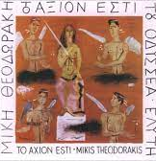
Γένεσις (Genesis)
SEDM HYMNŮ
Hlavní téma Genesis: stvoření na třech úrovních:
básník
malý svět
a velký svět
Tyto tři linie (osobní, národní a všelidská) se linou celou skladbou.
Většina hymnů zakončena: ΑΥΤΟΣ ο κόσμος, ο μικρός, ο μέγας (TOTO je svět malý a velký!)
Genesis končí veršem: AYTOΣ εγώ λοιπόν και ο κόσμος ο μικρός, ο μέγας! (TO jsem tedy já a svět malý a velký!)
3. hymnus (zhudebněno M. Theodorakisem):
http://www.youtube.com/watch?v=18uAH1o-Z5w&feature=related

Slide 25

Πάθη (Pašije)
ZÁKLADEM JE ČÍSLOVKA TŘI
Hlavní téma: utrpení Řecka ve 20. století na rovině osobní i obecné, paralela ke Kristovu utrpení
Forma:
Ψαλμός (žalm): volný verš
Ωδή (óda): různá byzantská metra
Πρόζα (šest prozaických částí)
Τα πάθη
Της δικαιοσύνης ήλιε νοητέ
http://www.youtube.com/watch?v=niqrjP1VDeY

Slide 26
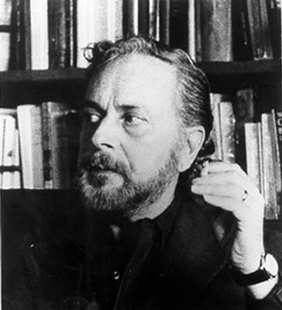
Jannis Ritsos (1909 - 1990)
Jeden z nejplodnějších řeckých básníků: vydal 100 básnických sbírek, divadelní hry, prózu, eseje, překlady (i českých a slovenských básníků), Leninova cena za literaturu

Slide 27
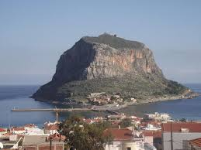
ŽIVOT
- ze zchudlé aristokratické rodiny z Monemvasie
- rodinné tragédie – motiv „mrtvého domu“
- pobyt v sanatoriích – seznámení s marxistickou ideologií
- účast v odboji
- pronásledování a internace v poválečné době a za vlády junty
- 1977: Leninova cena za „upevnění míru mezi národy“
Monemvasia, J Peloponés

Slide 28
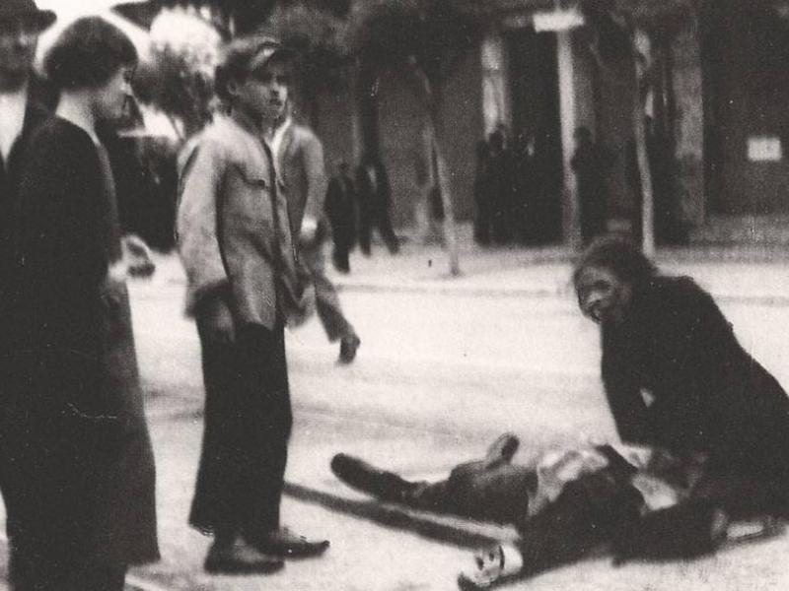
Žalozpěv (Επιτάφιος, 1936)
- události r. 1936 – demonstrace dělníků v severním Řecku, smrt mladého demonstranta (fotografie)
- inspirace lidovými žalozpěvy (μοιρολόγια) a velkopátečním hymnem (Επιτάφιος ύμνος)
- základní témata společná s Elytisovou básní Άσμα ηρωικό και πένθιμο:
smrt hrdiny
nářek (matky) nad ztrátou syna (lid. žalozpěvy)
víra v lepší budoucnost (ideologický prvek)
- patnáctislabičný jamb
- zhudebněno Mikisem Theodorakisem

Slide 29

Ρωμιοσύνη
(1954, Řekové/Řecký národ)
- báseň napsána za občanské války, vydána až 1954
- oslava boje Řeků proti okupantům
- inspirace lidovou písní:
bojovníci přirovnáváni ke stromům, kamenům, ke světlu
řazeni vedle akritů a kleftů
- ústřední téma: jednota Řeků v boji za svobodu
- zhudebněna M. Theodorakisem (1966)

Slide 30
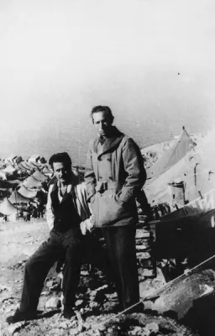
Πέτρινος χρόνος (Kamenný čas, 1957)
Poezie a Makronisos: https://www.mixanitouxronou.gr/pos-o-katrakis-diesose-ta-piimata-tou-ritsou-stin-exoria-tis-makronisou-to-ripsokindino-schedio-me-ton-kouva-ke-ta-boukalia/
Λίγο – λίγο γδυθήκαμε απ’ όλα τα στολίδια
μείναμε μόνο με τη γύμνια μας
γυμνοί, θεόγυμνοι
κουβαλώντας τις πέτρες στον ανήφορo
Ανεβοκατεβήκαμε το βουνό
κουβαλώντας στη ράχη την πέτρα και τον θάνατο
κάτω απ’ τη βρισιά και το μαστίγιο,
λογαριάσαμε το νερό και την πέτρα,
τη ζωή και το θάνατο, - συνηθίσαμε,
λιγόστεψε ο καημός,
Ritsos a Manos Katrakis na Makronisu

Slide 31
Dramatické monology
Sonáta měsíčního svitu (Σονάτα του σεληνόφωτος,1956, čes. 1976)
Později zařazena do sbírky Τέταρτη Διάσταση
Forma: prolog (próza), vlastní monolog (volný verš), epilog (próza)
Hlavní postavy: žena v černém a mladík (symboly staré a nové doby)
Pozdější monology – mytologická témata (Isméné, Aiás aj.)

Slide 32
Dramatické monology
= scénické monology ve volném verši
Struktura
- prolog (próza):
- vlastní monolog (volný verš)
- epilog (próza)
Časté motivy:
starý dům, piano, zrcadlo (symboly staré doby)
slunce, vítr (symboly toho, co je nové, co přináší změnu)
Inspirace antickou mytologií x antihrdinové
Τέταρτη Διάσταση (1972, Čtvrtá dimenze)

Slide 33


Překlady:
Majkovský, Tolstoj, Nazim Hikmet, Ho Či Min
Antologie rumunské poezie (Ανθολογία Ρουμανικής ποίησης, 1961)
Antologie český a slov. básníků (Ανθολογία Τσέχων και Σλοβάκων ποιητών, 1966)
Překlady Ritsosovy poezie do češtiny:
Ostrava, 1962
Bratislava je láska, 1963
Proměny nože, 1963
Sonáta měsíčního svitu a menší básně, 1976

